Slide 1
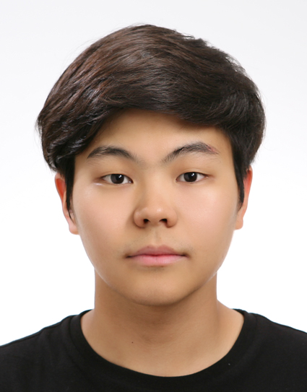




소개
캐릭터 별 다양한 전투를 즐기던 유저에서, 캐릭터 마다 특색 있는 전투를 설계하는 기획자로.
안녕하세요! 전투 기획자를 꿈꾸는 홍진선입니다.
저는 캐릭터 컨셉에 어울리는 스킬과 액션을 상상하는 것에 재미를 느낍니다. 이제는 상상에서 그치지 않고 저의 색깔이 담긴 캐릭터를 세상에 탄생시키려고 합니다.
이름 | : | 홍진선
생년월일 | : | 1996.09.13
거주지 | : | 경기도 광명시
연락처 | : | 010-2052-2419
전공 | : | 한국공학대학교 게임공학과
경력 | : | 신입
병역사항 | : | 군필 (육군 만기전역 / 2019.06 ~ 2021.01)
이메일 | : | hjs0913@naver.com
이력사항
교육 사항
경력 사항 (신입)
NCS 국비 교육
[교육 정보]
프리것버드 (현장실습)
[주요 업무]
2024.03 ~ 2024.06
총 72일 (360시간)
과정명 : 게임 콘텐츠 기획자 양성 과정
기관 : 아텐츠 게임 아카데미
2021.06 ~ 2021.08
총 급여 : 80만원
클래스 다이어그램 작성
Unity, C#으로 하이퍼 캐주얼 게임 개발
[교육 내용]
[주요 결과]
UI/레벨/시스템 등 다양한 기획 파트 수업 진행 후 문서 작성 및 평가 실시 (총 7번의 파트 별 평가 중 6번의 평가에서 반 석차 3등 이내의 점수 획득)
전투 기획(스킬, 전투 시스템) 역할을 위주로 3번의 팀 프로젝트 진행.
현장 교육 장려 장학금, 학부 특성화 장학금 수령
산학 협력 특화 교육 인증제(TU-SHIFT+)의 현장 실무형 인재로 인증
학력 사항
병역 사항
한국공학대학교
게임 공학과
학점 : 3.27/4.5
프로그래머의 역할로 다양한 프로젝트 참여 (졸업작품, 전공 수업 팀 프로젝트 등)
육군 병장 만기 전역 (2019.06~2021.01)
2017.03 ~ 2023.02
관련 역량 및 기술
구분 | 많이 해 봤어요 (상) | 꽤 해 봤어요 (중상) | 어느 정도 해 봤어요 (중) | 조금 해 봤어요 (중하) | 해본 적 있어요 (하)
문서작업
프로그래밍 언어
게임엔진
기타
PowerPoint
Word
Excel
C/C++
C#
Python
DirectX 12
Lua Script
Unity
Unreal Engine 4
git
MySQL

Slide 2

End Of Document
저의 포트폴리오 문서들은 아래의 링크를 통해 자세하게 확인하실 수 있습니다.
웹 사이트

